Slide 1

Ý nghĩa của bản vẽ kỹ thuật?
=> Bản vẽ kỹ thuật là ngôn ngữ kỹ thuật. Nó có ý nghĩa quan trọng trong sản xuất, đời sống và trong các lĩnh vực kỹ thuật khác.
Trên bản vẽ có các hình vẽ,
chúng được vẽ ra như thế nào?

Slide 2
Bài 2:
HÌNH CHIẾU
I
Khái niệm về hình chiếu
II
Các phép chiếu
III
3
Các hình chiếu vuông góc
IV
Vị trí các hình chiếu

Slide 3


Bài 2:
HÌNH CHIẾU
I - Khái niệm về hình chiếu
? Tại sao khi có ánh sáng chiếu vào 1 vật thể ta lại có được bóng của vật thể đó?

Slide 4
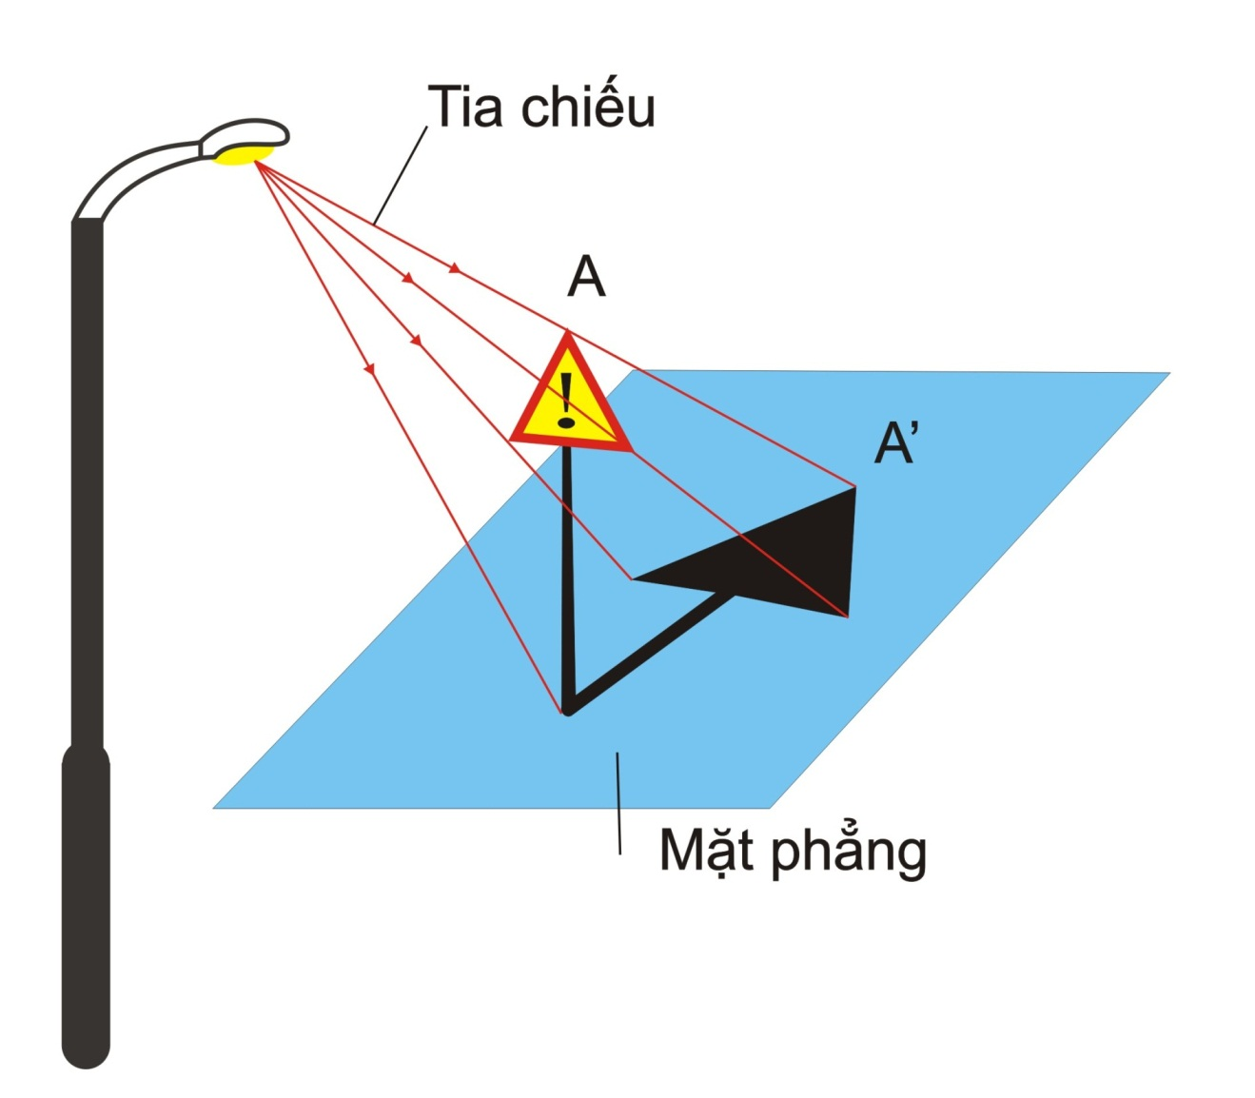
I - Khái niệm về hình chiếu
S
Hãy quan sát hình 2.1 SGK để tìm hiểu thế nào là hình chiếu của 1 vật thể? Mặt phẳng chiếu là mặt nào? Các đường như thế nào là tia chiếu?
Hình 2.1: Hình chiếu của vật thể

Slide 5
I - Khái niệm về hình chiếu
- Khi chiếu vật thể lên một mặt phẳng. Hình nhận được trên mặt phẳng đó gọi là hình chiếu của vật thể
Mặt phẳng chiếu là MP chứa hình chiếu của vật thể.
Điểm A trên vật thể có hình chiếu là điểm A’.
Tia sáng đi từ nguồn sáng S qua điểm A xuống điểm chiếu A’, gọi là tia chiếu SAA’.
Hình chiếu của vật thể bao gồm tập hợp các điểm chiếu của vật thể trên mặt phẳng chiếu.

Slide 6
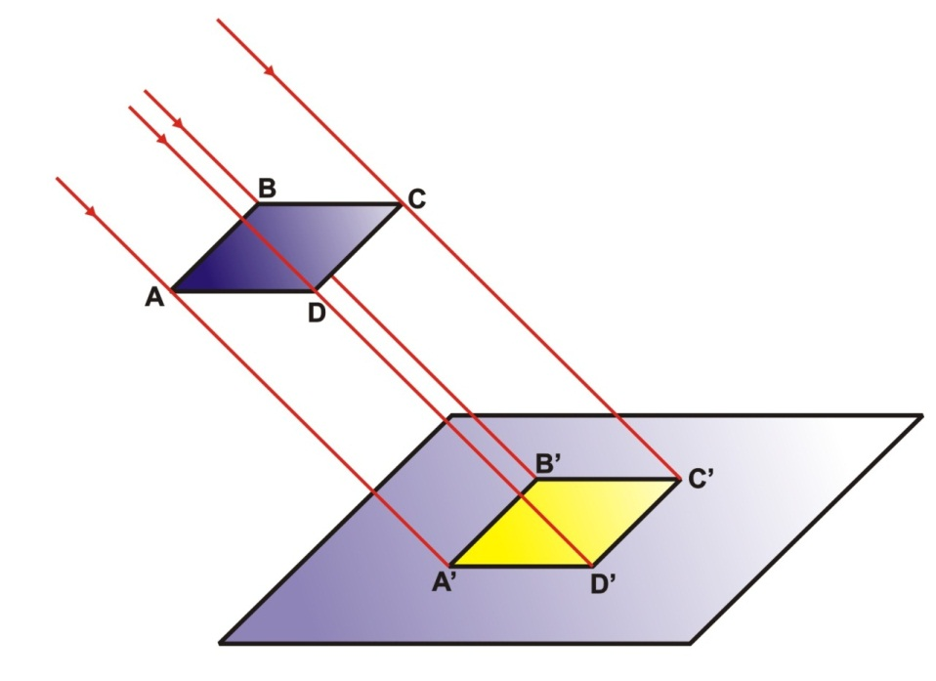
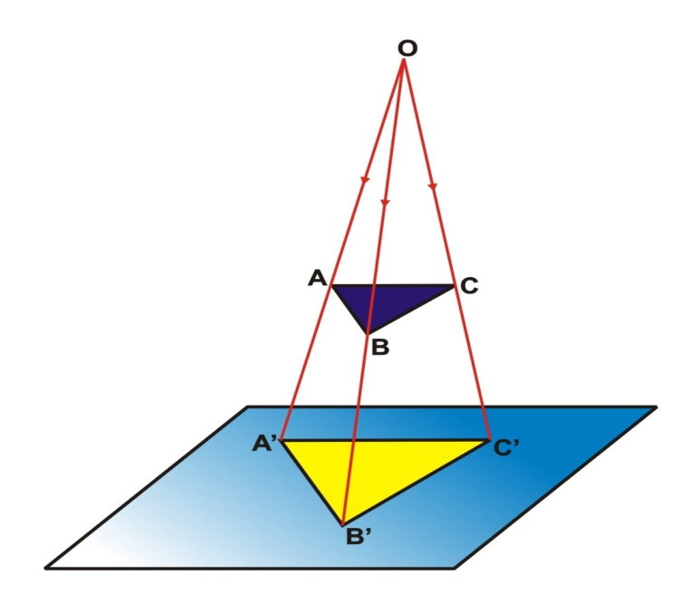
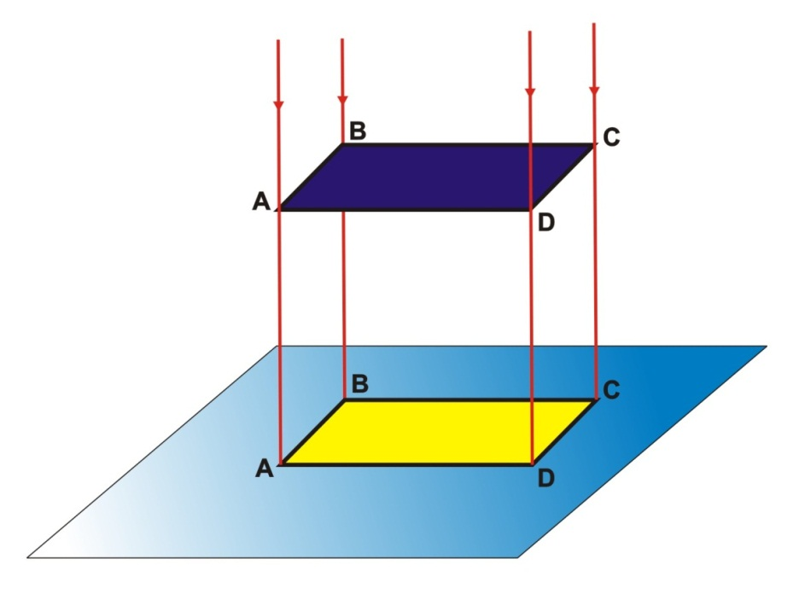
II – Các phép chiếu
Hình 2.2: Các phép chiếu
(a)
(c)
(b)
Dựa vào đặc điểm nào người ta phân loại phép chiếu, em có nhận xét gì về đặc điểm của những loại phép chiếu đó?

Slide 7

II – Các phép chiếu
Phép chiếu xuyên tâm: có các tia chiếu xuất phát từ 1 điểm (tâm chiếu).
Phép chiếu song song: có các tia chiếu song song với nhau.
Phép chiếu vuông góc: có các tia chiếu vừa song song vừa vuông góc với MP chiếu
Phép chiếu xuyên tâm
Phép chiếu song song
Phép chiếu vuông góc

Slide 8
III – Các hình chiếu vuông góc
1. Các mặt phẳng hình chiếu:
Nếu chiếu vuông góc 1 vật thể theo các hướng khác nhau thì ta sẽ được bao nhiêu mặt phẳng chiếu chứa hình chiếu? Ta cần các mặt phẳng thế nào? Tại sao cần mặt phẳng đó?

Slide 9
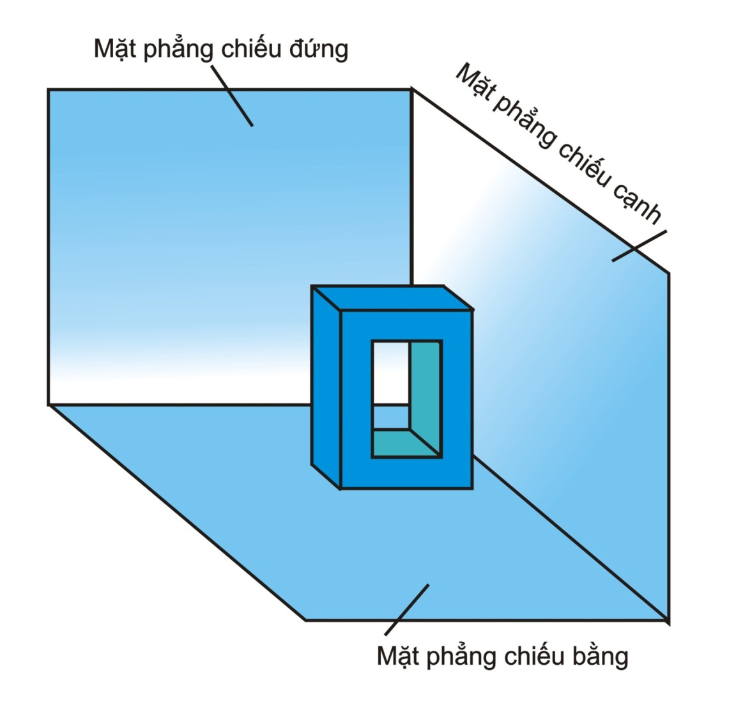
III – Các hình chiếu vuông góc
1. Các mặt phẳng hình chiếu:
Hình 2.3: Các mặt phẳng chiếu

Slide 10

III – Các hình chiếu vuông góc
1. Các mặt phẳng hình chiếu:
Mặt chính diện là MP chiếu đứng.
Mặt nằm ngang là MP chiếu bằng.
Mặt bên phải là MP chiếu cạnh.

Slide 11
III – Các hình chiếu vuông góc
2. Các hình chiếu:
Có 3 mặt phẳng chứa hình chiếu. Vậy các hình chiếu đó phải có hướng chiếu thế nào để thuộc 3 MP này?

Slide 12
III – Các hình chiếu vuông góc
2. Các hình chiếu:
2
Hình chiếu cạnh
1) Hình chiếu đứng có hướng chiếu từ trước.
2) Hình chiếu bằng có hướng chiếu từ trên xuống.
3) Hình chiếu cạnh có hướng chiếu từ trái sang.
Hình chiếu đứng
3
1
Hình chiếu bằng

Slide 13
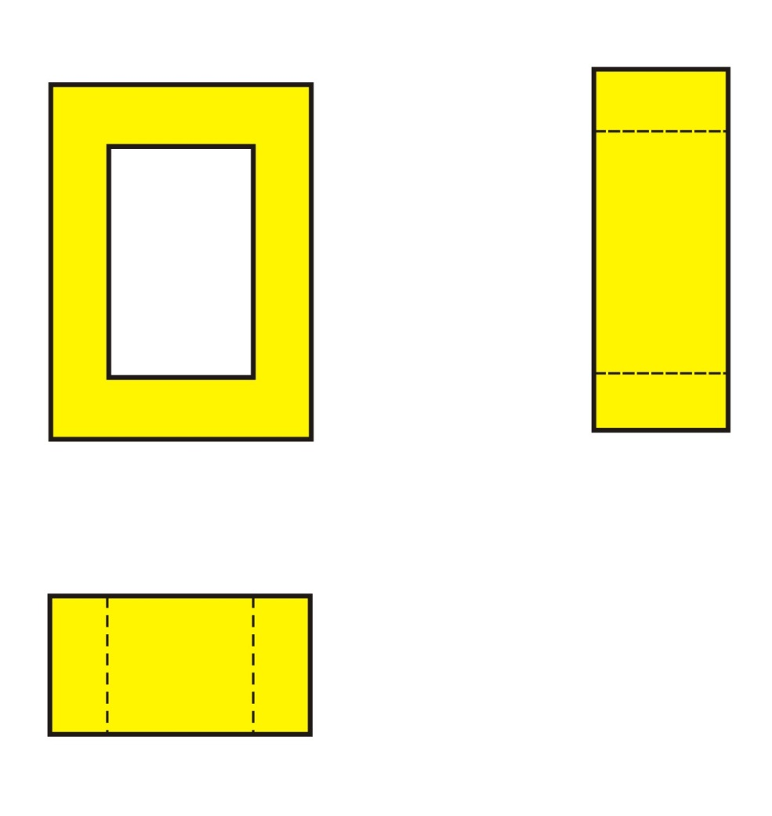
IV – Vị trí các hình chiếu
Trong BVKT em thấy người ta sắp xếp các hình chiếu như thế nào? Nhờ vào đâu mà người có thể sắp xếp như thế?
Hình 2.5: Vị trí các hình chiếu

Slide 14


Slide 24
IV – Vị trí các hình chiếu
Hình chiếu bằng ở dưới hình chiếu đứng.
Hình chiếu cạnh ở bên phải hình chiếu đứng.
Hình chiếu đứng
Hình chiếu cạnh
Hình chiếu bằng

Slide 25
Ghi nhớ
Sgk/10
2. Vị trí các hình chiếu ở trên bản vẽ như sau:
Hình chiếu bằng ở dưới hình chiếu đứng.
Hình chiếu cạnh ở bên phải hình chiếu đứng.
1. Trên bản vẽ kỹ thuật, các hình chiếu diễn tả hình dạng các mặt của vật thể theo các hướng chiếu khác nhau
*Về nhà:
- Đọc và soạn trước ‘Bài 3. Thực hành: Hình chiếu của vật thể’
- Chuẩn bị sẵn giấy A4, bút chì, compa, thước tẩy để thực hành.

